Slide 1

CONSIDERAÇÕES SOBRE A
MP 855/18
Fabiola Latino Antezana
Coletivo Nacional dos Eletricitários

Slide 2
UM BREVE HISTÓRICO
MP 814/17 – 29.12.2017
Lei 10.332/18 – 04.06.2018 aprovada na Câmara
PLC 77/18 – rejeita no Senado

Slide 3
MP 855/18
As concessões de distribuição de energia elétrica que não tenham sido licitadas até a edição da Medida (CEA, Amazonas) receberão recursos da RGR, para pagamentos de valores não reembolsados por força das exigências de eficiência econômica e energética.
          SOB CONTROLE PRIVADO

Slide 4
TERCEIRIZAÇÃO
Caso ENEL:
a Celg-D reduziu 807 empregados do quadro próprio e aumentou 922 empregados terceirizados. Em um ano (2016-2017) o percentual de trabalhadores terceirizados passou de 74% para 85%.
A terceirização no segmento de distribuição no Brasil é um dos principais problemas regulatórios. ANEEL não possui cadastro destas empresas. Como é possível regular o setor desconhecendo as empresas que prestam serviço?

Slide 5
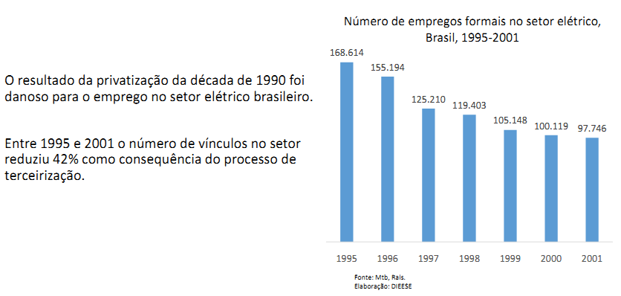
PRIVATIZAÇÃO NA DÉCADA DE 90

Slide 6
PIORA NO SERVIÇO
Caso ENEL:
Reclamações da qualidade do serviço se acumulam.
ANEEL recebeu queixas da FIEG (Federação das Indús-trias de Goiás) - setor produtivo e empresários reforça-ram críticas aos serviços oferecidos pela Enel
Tem afetado negativamente a competitividade do setor produtivo goiano.
ANEEL - plano emergencial para melhorar o atendi-mento no curto prazo. Restringiu a distribuição de divi-dendos da Enel Goiás, por descumprimento de indicadores de qualidade.

Slide 7
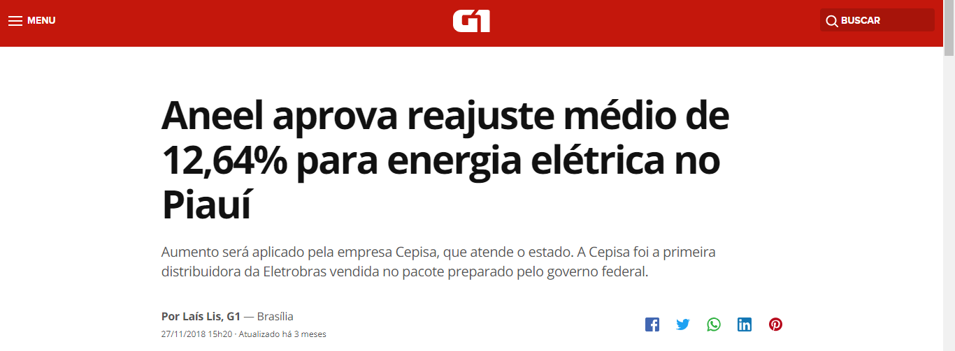
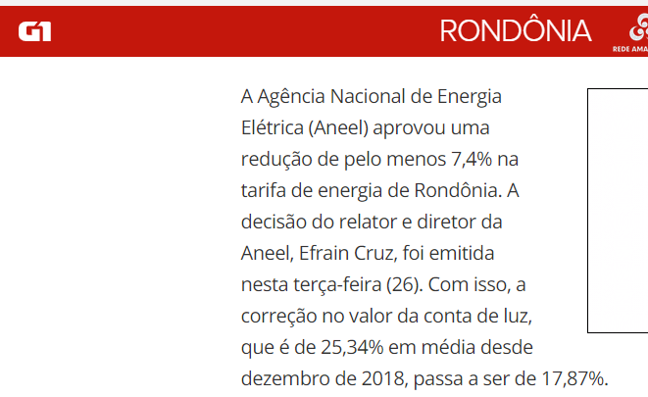
DISTRIBUIDORAS FEDERALIZADAS

Slide 8
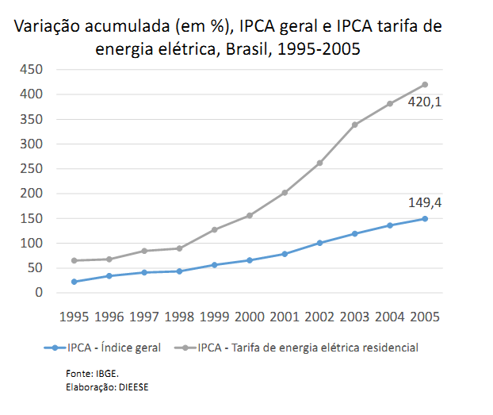
AUMENTO JÁ ERA ESPERADO
Entre 1995 e 2005, o IPCA-tarifa de energia elétrica residencial acumulou variação de 420% enquanto que o IPCA-índice geral variou 149%

Slide 9
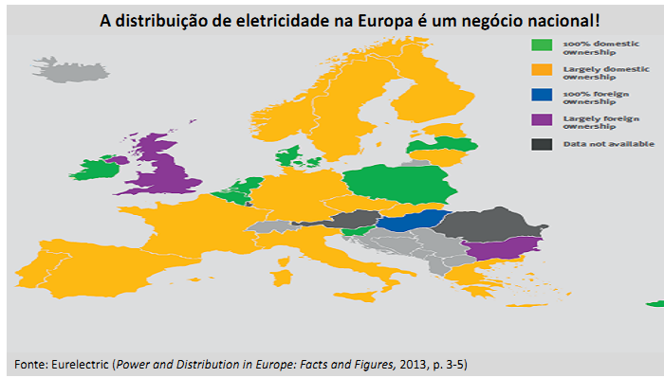
REFLEXÃO

Slide 10
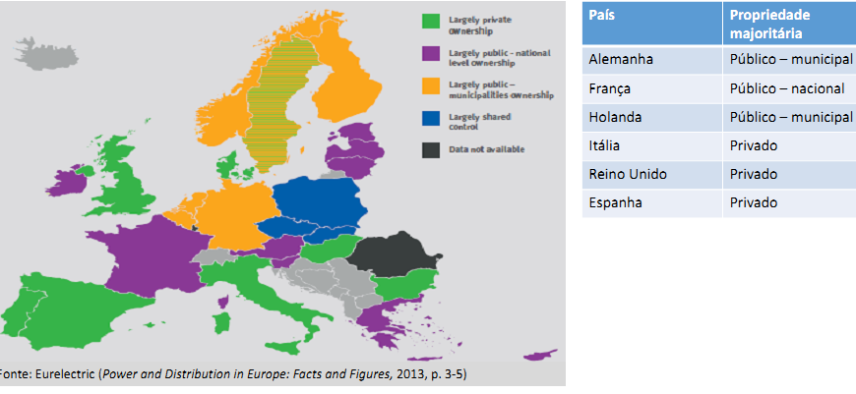
REFLEXÃO

Slide 11
NOTÍCIAS INTERNACIONAIS
De acordo com a UNCTAD, países centrais, como Estados Unidos (EUA), Canadá e a Austrália têm barrado investimentos estrangeiros na forma de aquisição de empresas nacionais, alegando questões de segurança nacional (Investiment Policy Monitor).
Essas iniciativas têm ocorrido inclusive no setor de distribuição de energia elétrica. Em 2016 o Secretário do Tesouro Australiano bloqueou ofertas da estatal chinesa State Grid (que controla a CPFL no Brasil) na tentativa de comprar uma participação controladora na maior concessionária de energia elétrica do país, a estatal Ausgrid (Valor Econômico, 12/08/2016).
Recentemente, Alemanha, França e mais 16 países da UE lançaram manifesto considerando a hipótese de nacionalização de negócios sob risco de serem adquiridos por investidores estrangeiros (https://www.valor.com.br/opiniao/6164717/retorica-e-acao).

Slide 12
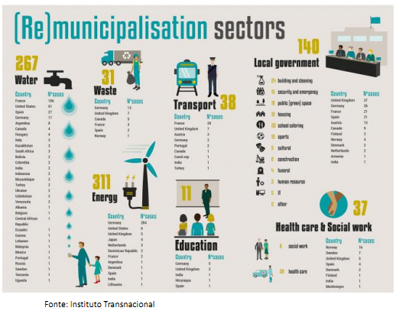
NOTÍCIAS INTERNACIONAIS
As principais motivações para retomada da gestão pública desses serviços foi o aumento abusivo de tarifas e a insuficiência de investimentos.

Slide 13
CONSIDERAÇÕES
O governo irá favorecer empresas privadas?
§ 2º Na hipótese de insuficiência de recursos no fundo da RGR, fica autorizada a Conta de Desenvolvimento Energético - CDE a recolher recursos para a cobertura das despesas de que trata o caput. – há recursos suficientes na RGR ?
Contratos de concessão – 3 anos sem penalidades e regime tarifário diferenciado (2 em 5 anos)
Condições de trabalho nas empresas recém licitadas (emendas apresentadas)

